Slide 1
Python工作坊
資料分析

Slide 2
目錄
範例解析
大試身手

Slide 3
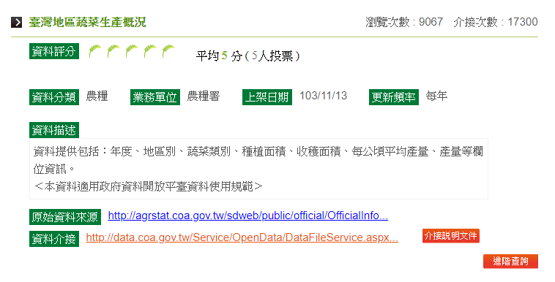
範例解析
撈取胡蘿蔔平均價與交易量

Slide 4
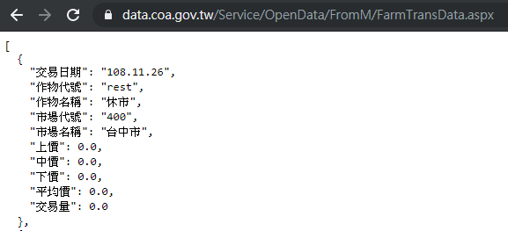
範例解析
撈取胡蘿蔔平均價與交易量

Slide 5
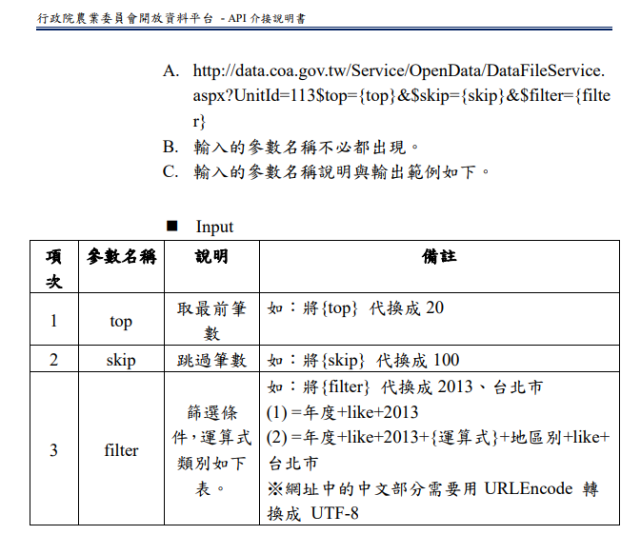
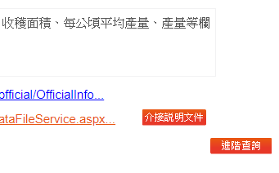
範例解析
撈取胡蘿蔔平均價與交易量

Slide 6
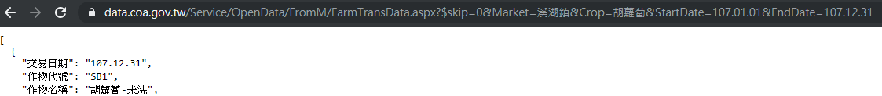
範例解析
撈取胡蘿蔔平均價與交易量
市場：溪湖鎮
蔬菜類別：胡蘿蔔
資料開始日期：107.01.01
資料結束日期：107.12.31

Slide 7
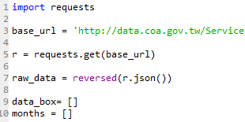




範例解析
撈取胡蘿蔔平均價與交易量
資料是從12月往回排到1月
網頁
r.json()
呼叫連網頁的工具人
連上那個網頁
reversed(r.json())
先跟程式說
有兩個叫這個名字的箱箱
把資料順序反轉
讓資料從一月排到十二月
r.json() 讀取json格式的網頁
如果網頁不是json格式就會報錯

Slide 8
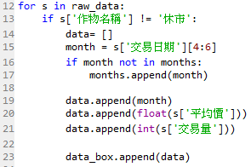
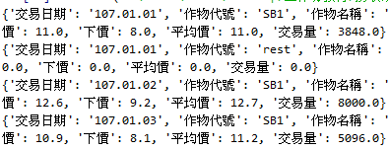
範例解析
撈取胡蘿蔔平均價與交易量
raw_data是剛剛撈回來
已經按照順序從一月排到十二月的資料
s 就會輪流跑raw_data裡面的每一筆資料

Slide 9
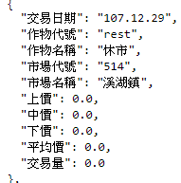
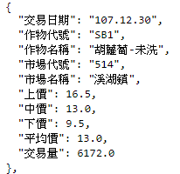
範例解析
撈取胡蘿蔔平均價與交易量
作物名稱 = 休市，代表市場沒開，這筆資料就不用讀取
用這段 if 過濾掉 休市 的資料

Slide 10

範例解析
撈取胡蘿蔔平均價與交易量
s['交易日期'] = 107.12.29
程式數順序都是從 0 開始數
s['交易日期'][4:6] = 交易日期第五個字到第六個字
= 107.12.29
0
1
2
3
4
5
就跟range(1,3)一樣，擺在後面的數字只會數到它的前一個

Slide 11
範例解析
撈取胡蘿蔔平均價與交易量
months是一個我們用來存放資料到底有幾個月的箱子
months.append 就是把指定的東西加入months這個箱子裡
如果months裡面沒有存放現在讀到的月份的話 :
就把現在讀到的月份存到months裡

Slide 12
範例解析
撈取胡蘿蔔平均價與交易量
data.append 就是把指定的東西加入data這個箱子裡
s['平均價'] s['交易量']
都是文字
因為後面會做到數字運算，所以要把文字轉成數字
float(s['平均價'] ) 把平均價從文字轉成有小數點的數字
int (s['交易量'] ) 把交易量從文字轉成整數

Slide 13

範例解析
撈取胡蘿蔔平均價與交易量
data裡面存了
month s['平均價'] s['交易量']
這三筆資料
現在要把這三筆資料
統整成一筆資料
加入到data_box這個箱子裡

Slide 14
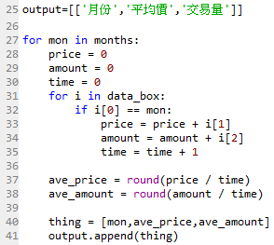

範例解析
撈取胡蘿蔔平均價與交易量
output是到時候要拿去加到Excel的大箱箱
所以先把標頭的東西加進去

Slide 15
範例解析
撈取胡蘿蔔平均價與交易量
我們打算把各月每日的平均價與交易量取平均成一個數字
mon會輪流去跑months裡面存的月份資料
i 會輪流去跑data_box裡面存的
每一筆（月份、平均價、交易量）資料
箱子內的資料都會照當初放進去的順序排好
程式數順序都是從 0 開始數
所以 i[0] = 月份、i[1] = 平均價、i[2] = 交易量
假設現在 mon 是 1
表示我們現在要篩選 一月的資料 出來做總和平均

Slide 16
範例解析
撈取胡蘿蔔平均價與交易量
i[1] = 平均價 i[2] = 交易量
price 計算 平均價的總和
amount 計算 交易量的總和
time 計算 總共有幾筆資料
price這個東西 = price代表的數字 + i[1]
程式的 等於符號 是指 把右邊的值 放到左邊存放

Slide 17

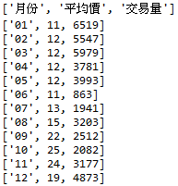
範例解析
撈取胡蘿蔔平均價與交易量
round 就是 四捨五入的意思
把 月份、平均價、交易量的資料封裝成一筆資料
然後把那筆資料新增到output的箱箱裡

Slide 18
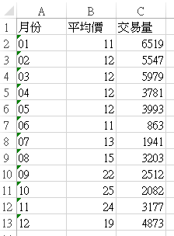
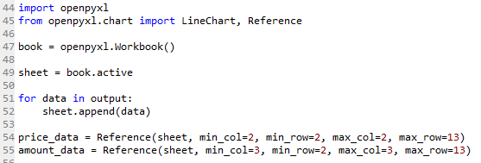
範例解析
撈取胡蘿蔔平均價與交易量
price_data 是 平均價圖表的資料位置
amount_data 是 交易量圖表的資料位置

Slide 19
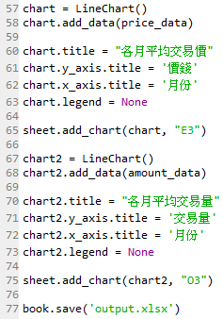
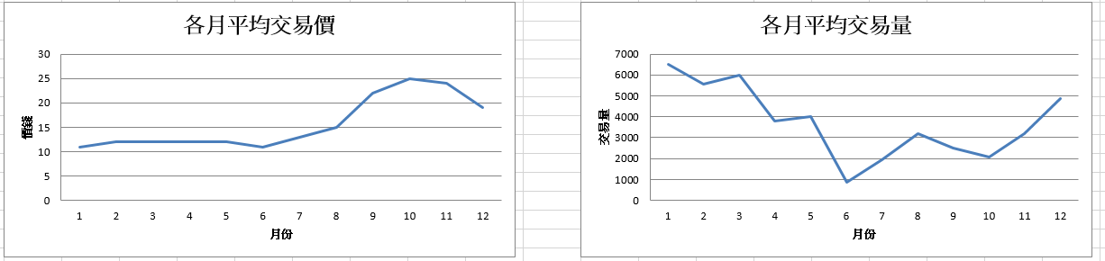
範例解析
撈取胡蘿蔔平均價與交易量

Slide 20
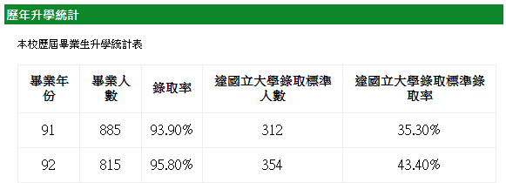
大試身手
自己找尋自己想要撈的資料
看能不能找那種有數值，然後可以存到Excel產圖表的資料
想不到要撈甚麼，就撈內壢高中歷年達國立大學錄取標準人數
然後把結果存成Excel且產圖表
網址：https://www.nlhs.tyc.edu.tw/home?cid=3859

